Slide 1
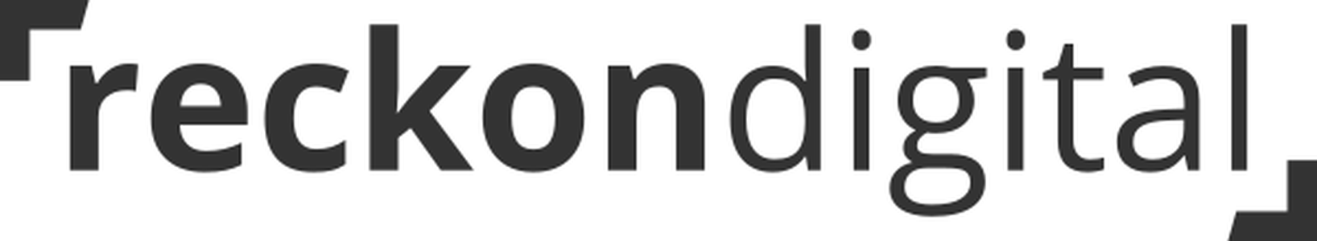
¿Qué pasa cuando pinchas en "Login con (...)"?
Daniel Hervás - t3chfest

Slide 2
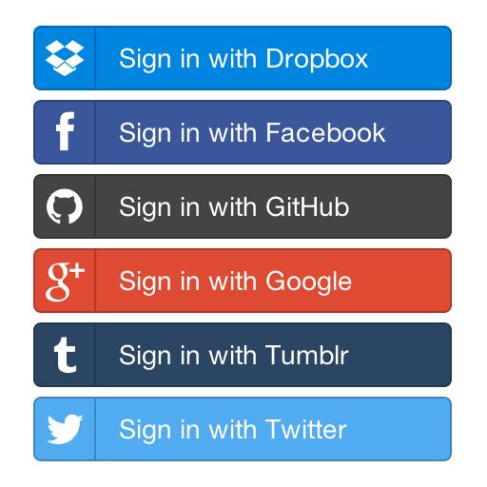
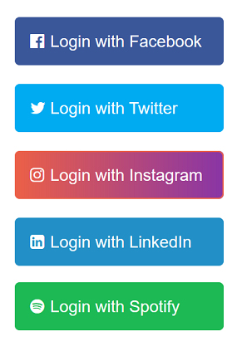
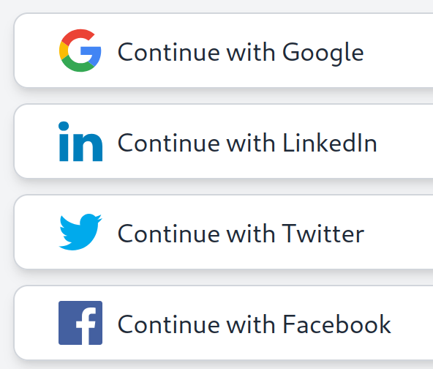
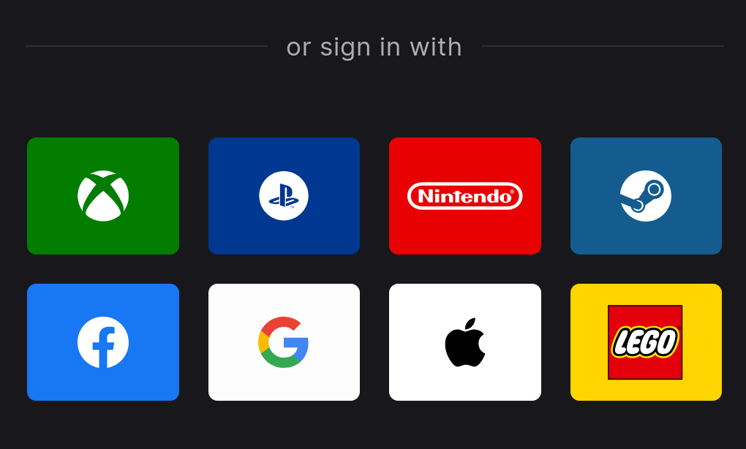
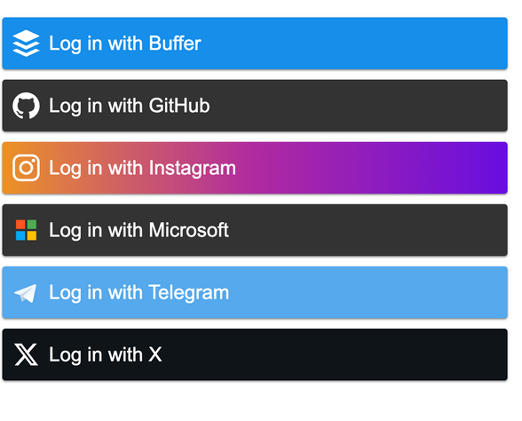
¿Que qué pasa cuando qué?
Esto:

Slide 3
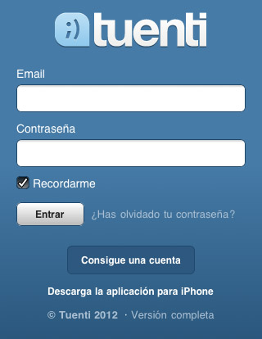
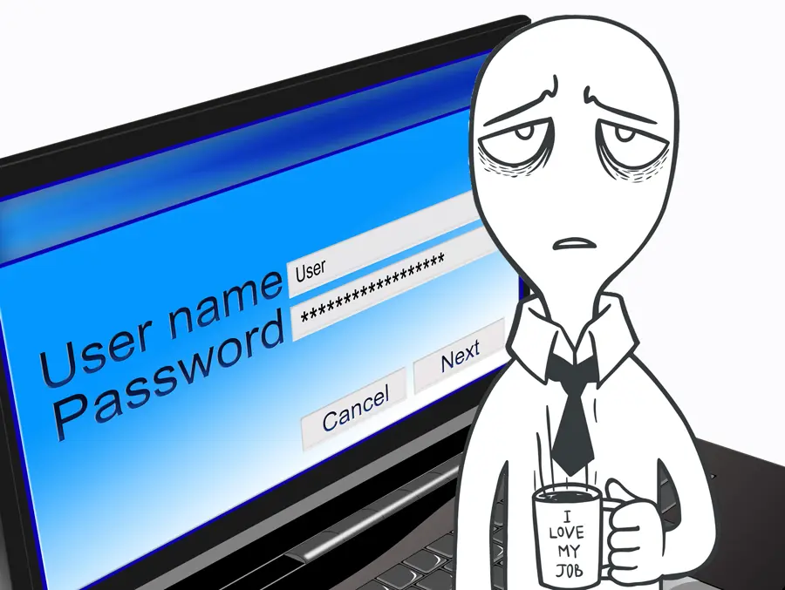
Servicios web antes de OpenID
Cada página tiene su login
Password fatigue
Mala UX
Repetición de contraseñas
Cada vez más servicios web

Slide 4
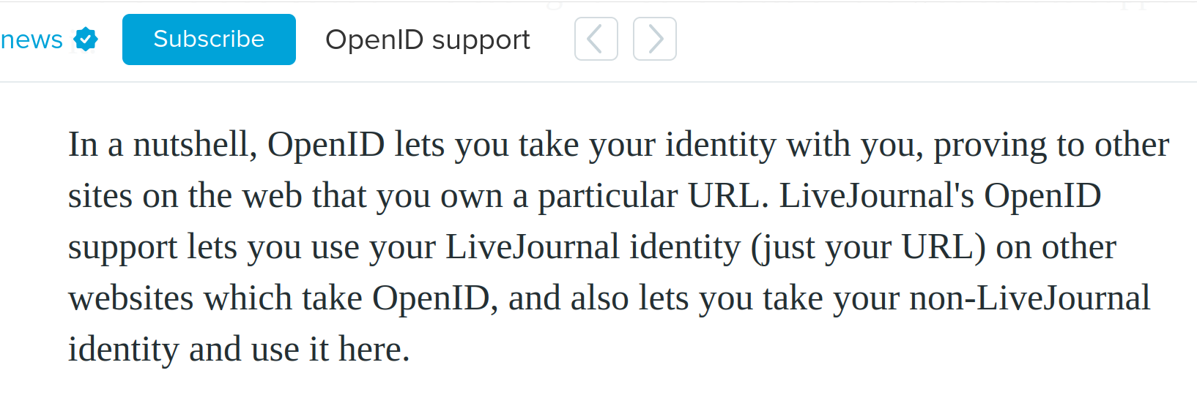
Autenticación - Orígenes de OpenID
Surge la necesidad de compartir una identidad única en la blogosfera
Las soluciones existentes eran propietarias y centralizadas

Slide 5
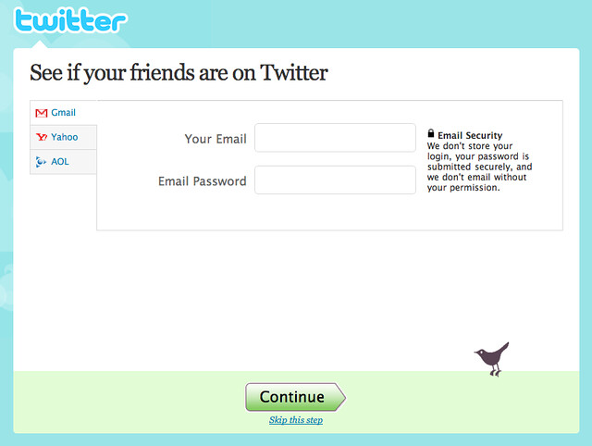
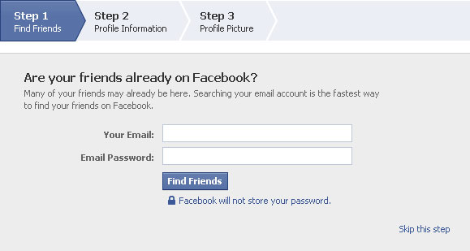
Autorización - Orígenes de OAuth
Las integraciones consistían en esto…

Slide 6
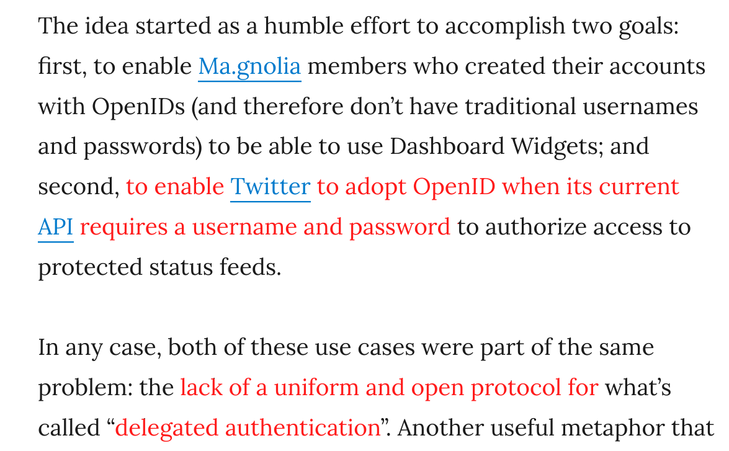
Autorización - Orígenes de OAuth

Slide 7
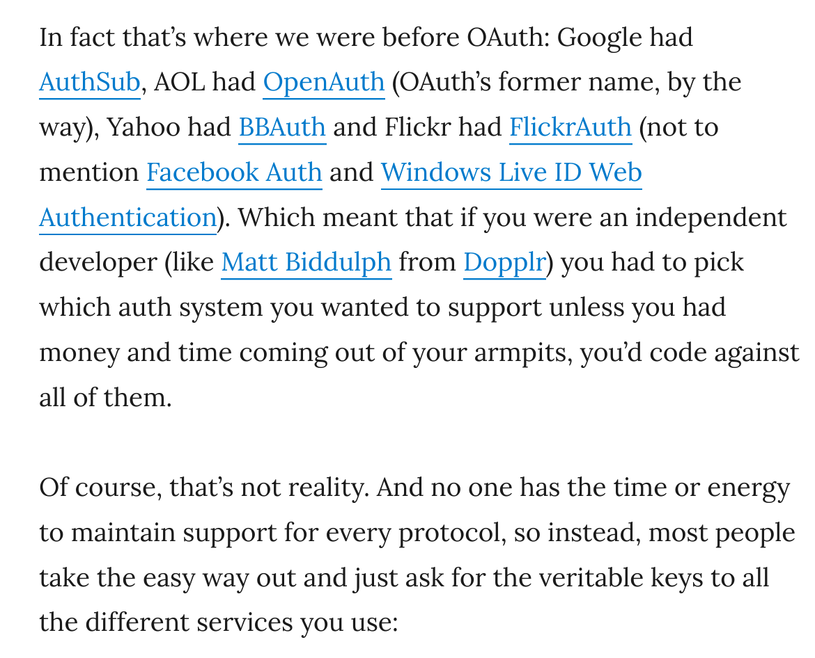
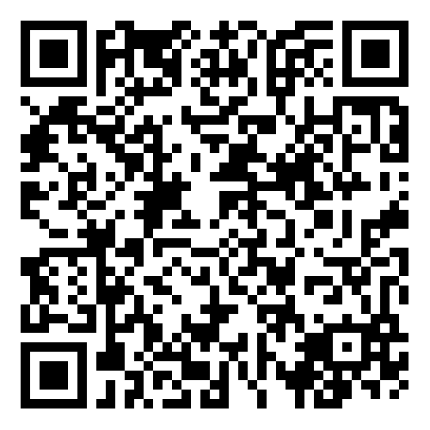
Autorización - Orígenes de OAuth
https://factoryjoe.com/2007/09/21/announcing-oauth-10-public-draft-1/

Slide 8
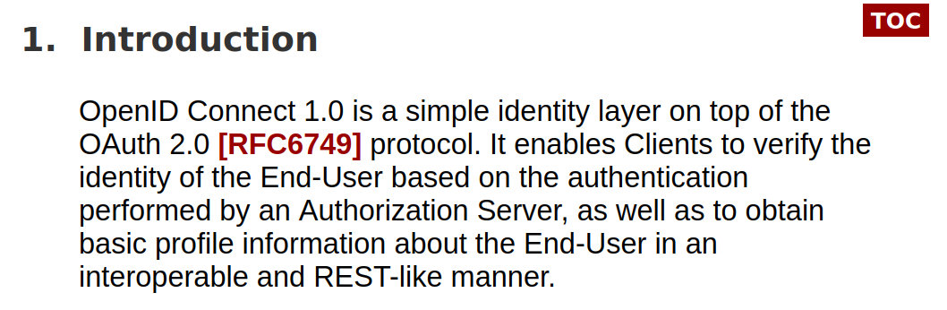
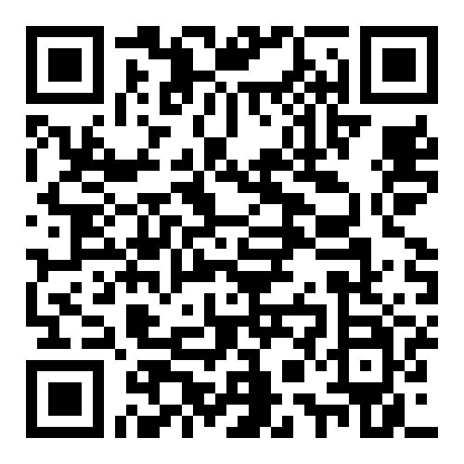
OpenID Connect

Slide 9
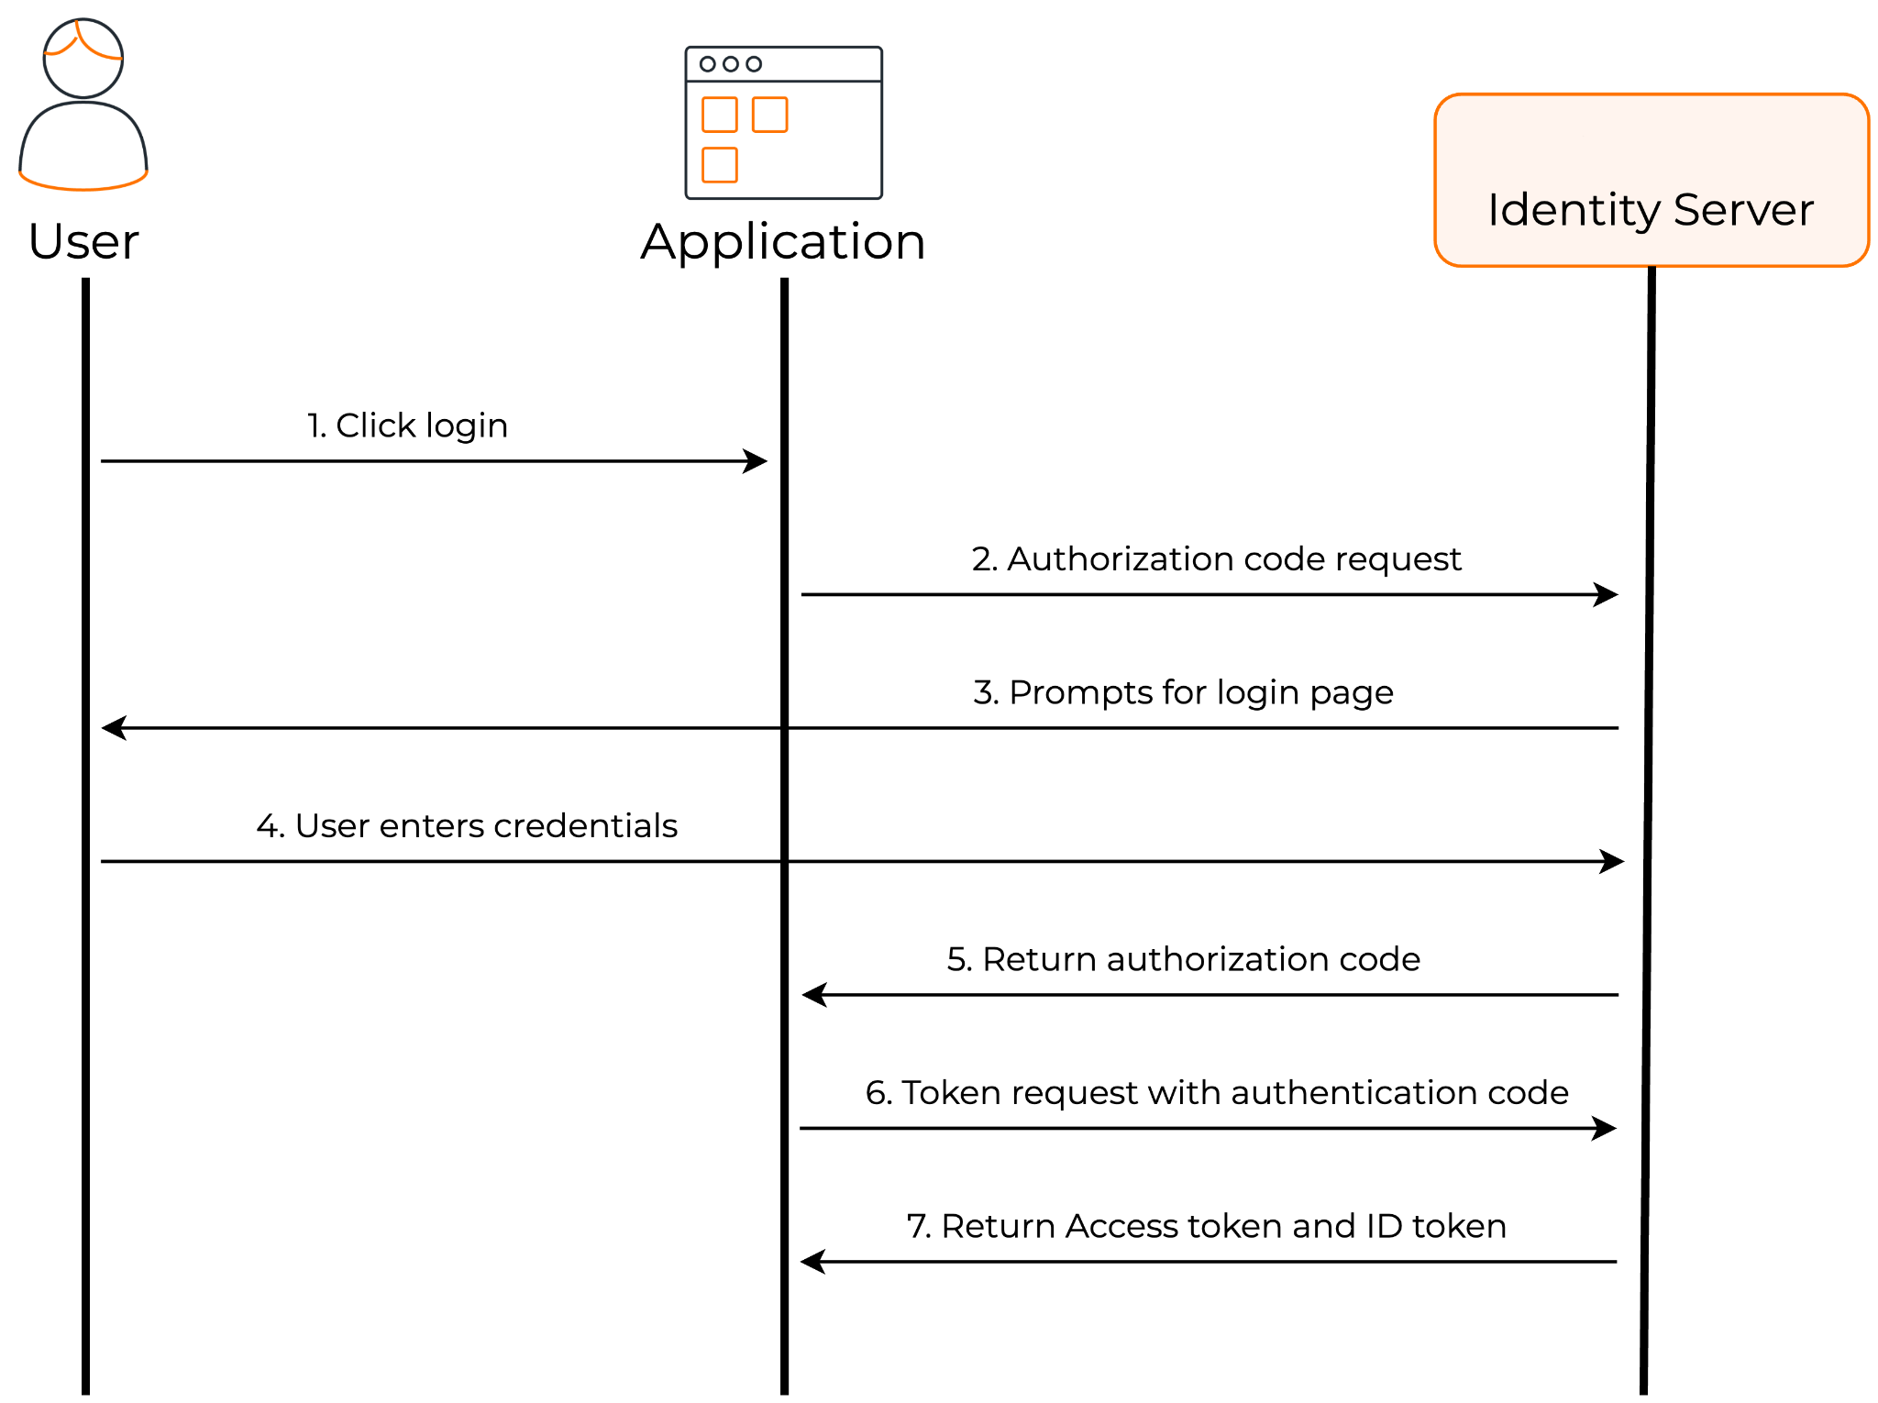
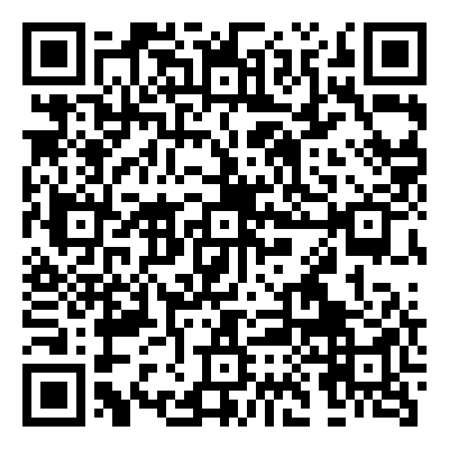
Entonces, qué pasa? - OIDC
https://is.docs.wso2.com/en/next/guides/authentication/oidc/implement-auth-code/

Slide 10
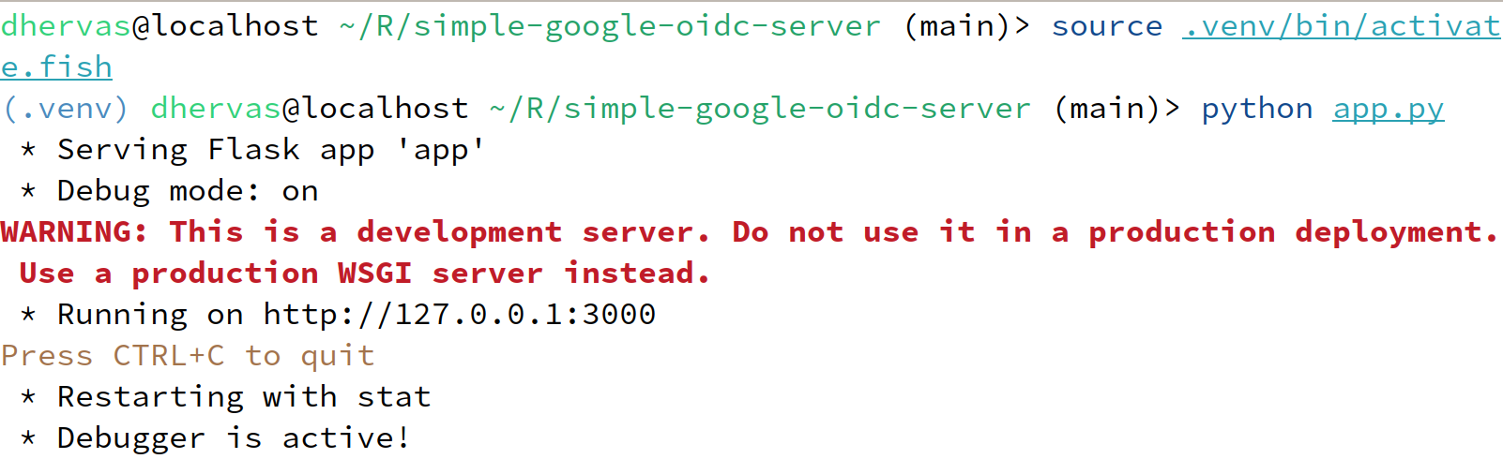
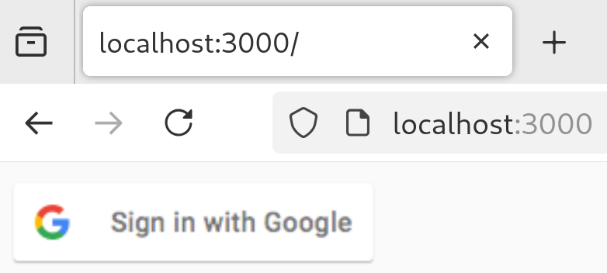
Ejemplo - Servidor simple

Slide 11
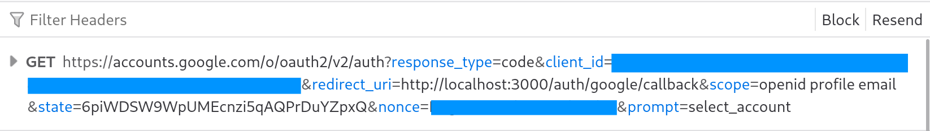
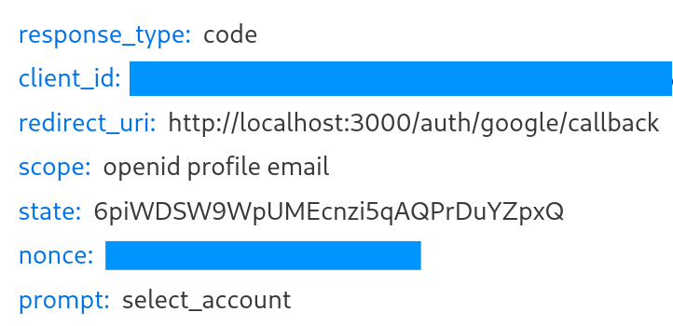
Ejemplo - Servidor simple

Slide 12
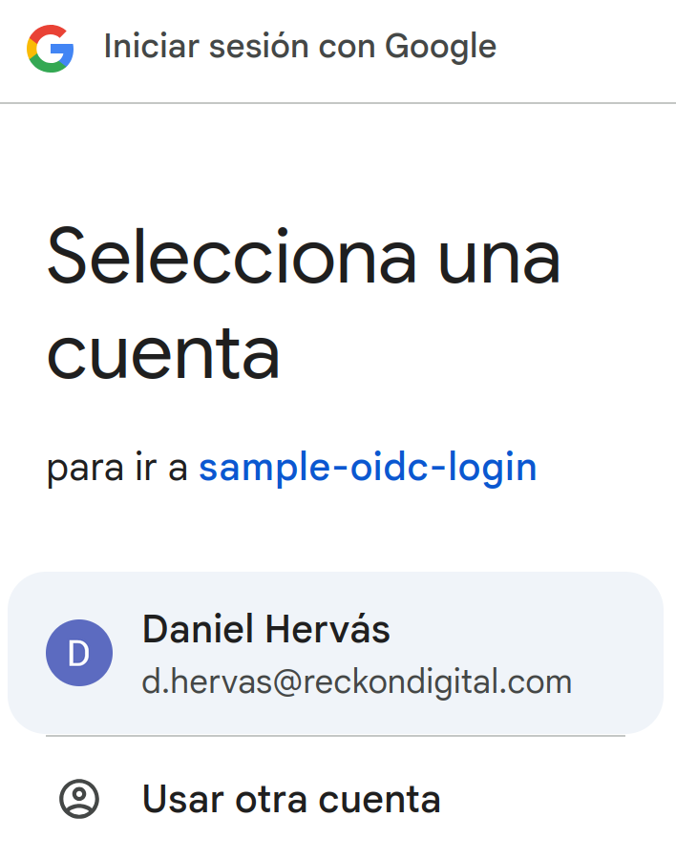
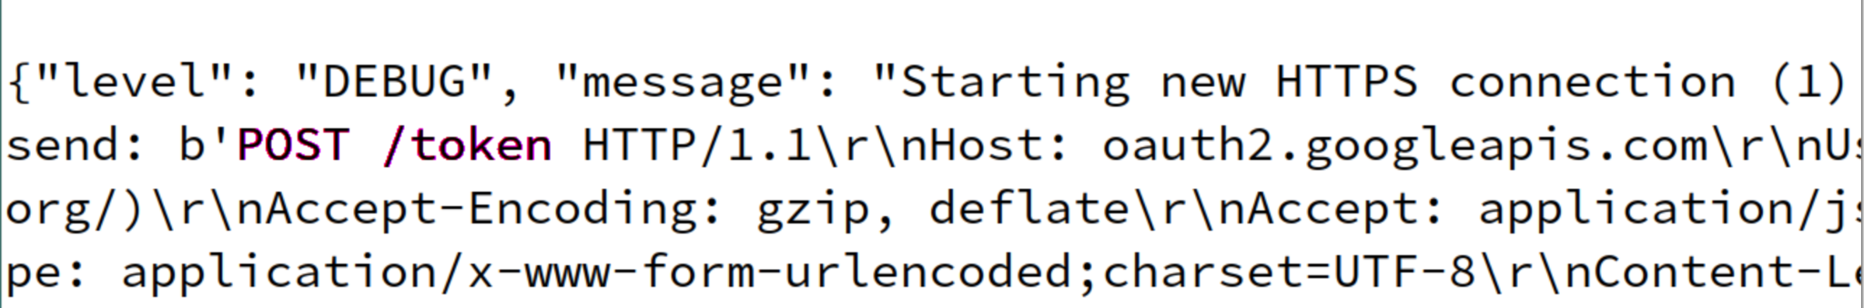
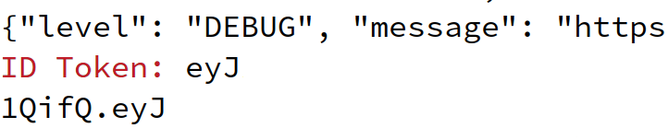
Ejemplo - Servidor simple

Slide 13
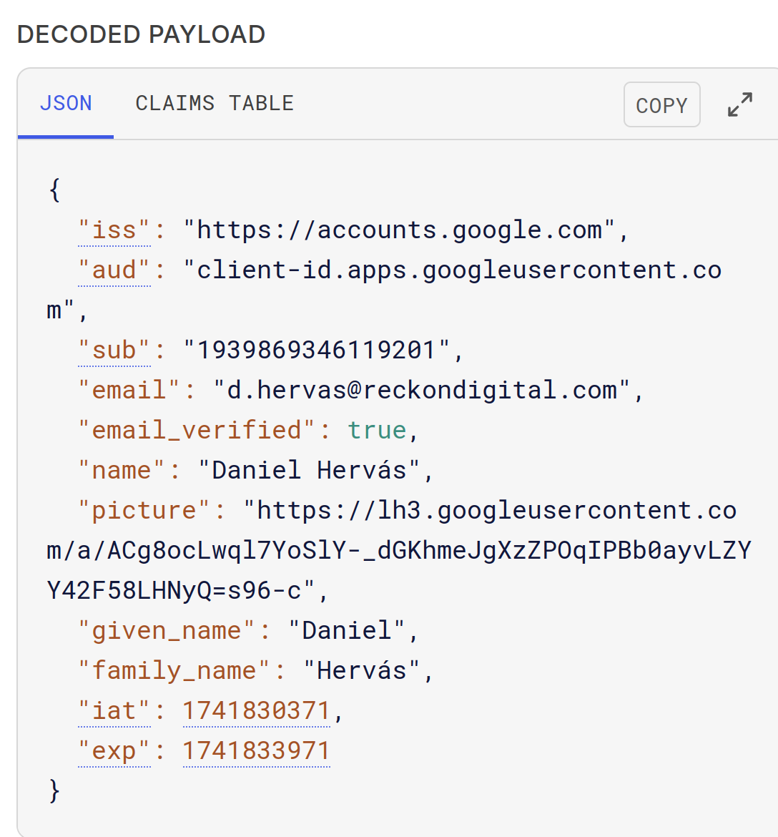
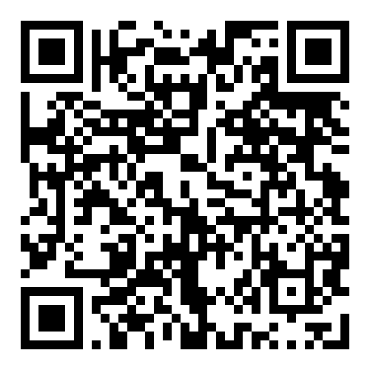
Ejemplo - JWT ID Token
github.com/d-hervas/simple-google-oidc-server

Slide 14
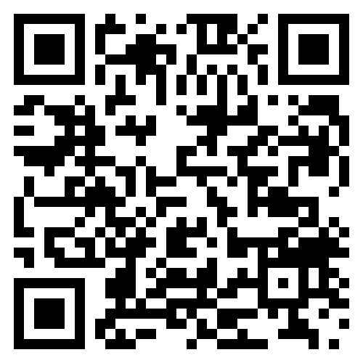
Login social - Conclusiones
Pros:
Conveniencia: Fácil de usar para usuarios y de implementar para proveedores de servicios
Seguridad: Los tokens son más seguros y granulares que las contrasenas, los IdP’s tienen mecanismos robustos (MFA, etc).
Flexibilidad: La autorización con los servicios del IdP viene “integrada” con el framework de autenticación.
Contras:
Privacidad: Los IdP’s pueden trackear usuarios a través de los sitios que emplean su login.
Único punto de fallo: “Efecto dominó” en el que las credenciales del IdP son la primera ficha.
Identidad digital

Slide 15
¿Qué pasa cuando pinchas en "Login con (...)"?
Daniel Hervás - t3chfest

